Slide 1
"美"无处不在 ——
寻找你身边的"美"

Slide 2
1
学习目标
2
活动内容
3
课程小结

Slide 3
学习目标
1. 能够发现身边美的建筑，并用词语描述建筑的美，体会美无处不在，激发学习兴趣。
2. 能够了解中国十大民居的结构特征，会用语言描述民居的美，体会古典之美，培养审美意识。
3. 能够了解古代建筑中的榫卯结构，掌握榫卯结构的拼插方法，培养学生的团队合作意识，体悟中华传统工艺的魅力。

Slide 4
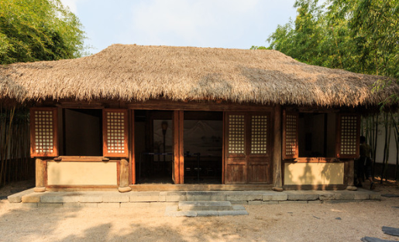
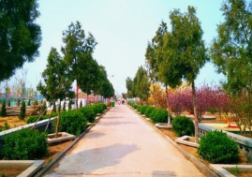
谈美
Q:
这些图片中你认为哪张最美？
谈谈你的理由？

Slide 5
任务一：阅读“真·善·美的小故事”
在一个美丽的小山村，山脚下有三间破旧的房屋，这里住着兄弟三人，他们各有所长，老大喜欢经商，是一位木材经销商；老二喜欢摆弄各种植物，是一名植物学家；老三在设计、绘画方面极有天赋，是一名画家。
有一天，三兄弟来到自家小树林，看到原来的小树苗已经长成参天大树，老大指着这些树，高兴地说：“这些木料不错，可以用来盖房子；看那几棵，长得笔直，是做房梁的好材料，我们把它们砍了盖几间新房肯定不错。”
老二不高兴地说：“这片小树林是我们这些年慢慢种植的，也是我研究植物的场所，树林里的每一棵树和每一种植物都是我研究的对象，你砍了，我怎么搞研究啊？”
老三听了，笑着说：“你们都太俗啦，这片小树林依山傍水，多美的景色啊，是搞艺术创作的好地方，砍了多可惜。”
老大看了看两个弟弟，无奈地说：“做研究和搞艺术，首先得有房子住啊，现在我们房子太破旧啦，下雨的时候还总漏雨，还是先盖房子吧。”老大神秘一笑，分别对老二和老三说了一些悄悄话，二人便欣然同意了老大的建议。于是，在三人的齐心合力下，这个小山村里就出现了一栋本村最美的民居。

Slide 6
任务一：阅读“真·善·美的小故事”
思考
1. 为什么兄弟三人见到小树林后的反应态度不一致？
2. 老大分别对兄弟二人说了什么悄悄话，他们才会欣然同意他的建议来盖房子？

Slide 7
任务二： 寻找你身边你觉得很美的民居，并以小组为单位讨论，完成课本中议一议的表格
民居名称 | 民居地点 | 民居特点 | 用几个词描述这种美

Slide 8
分享交流
请各组依次派代表分享本组认为最美的民居。
评价：下一组学生对其描述进行评价，依次类推第一组评价最后一组。

Slide 9
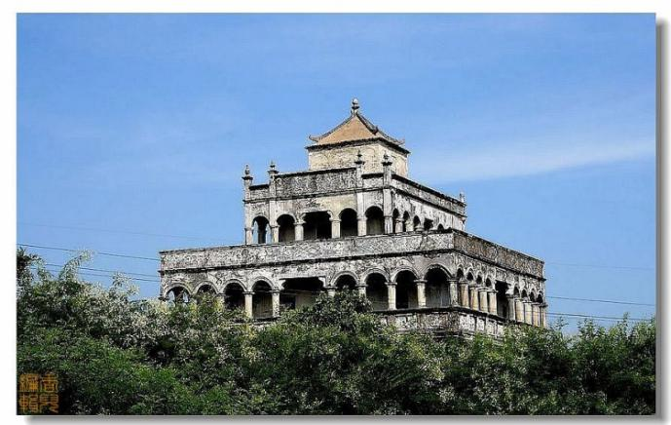
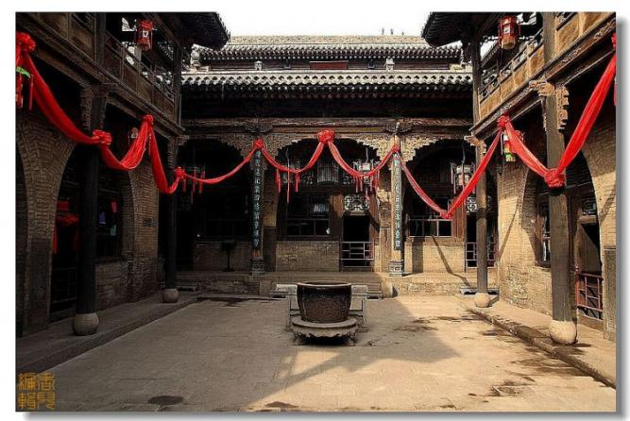
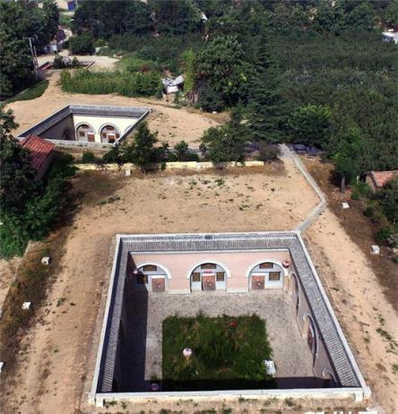
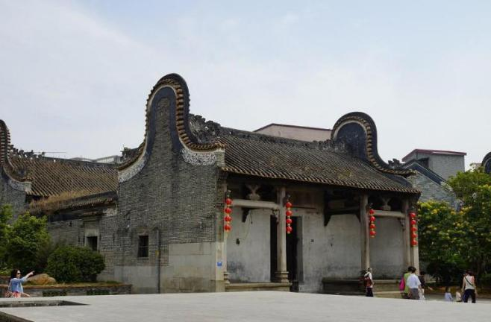
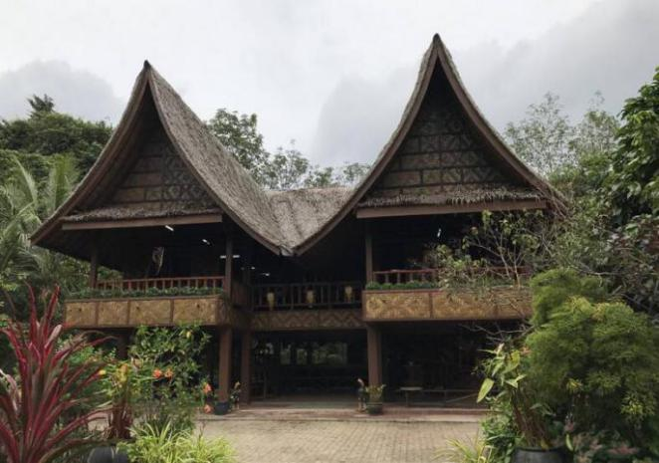
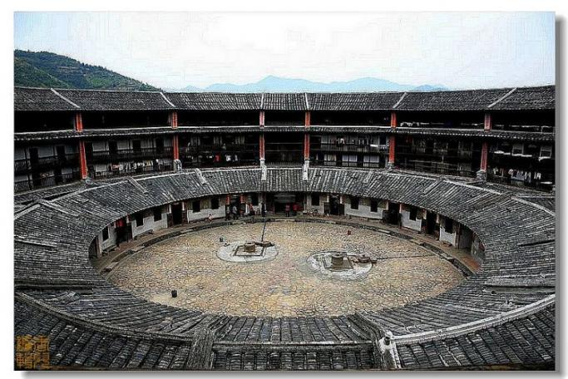
经典赏析
选出你认为最美的一所民居，并描述它美在哪里。

Slide 10
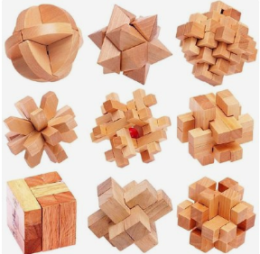
体验活动
鲁班锁起源于古代中国建筑中首创的“榫卯”结构，是一种三维的拼插器具，内部是榫卯结构啮（niè，咬）合，十分巧妙。原创的鲁班锁为木质结构，从外观看凹凸部分，是严丝合缝的十字立方体。鲁班锁类玩具有很多种，外观形状和内部构造各不相同，一般都容易拆解，难以安装，拼装时需要仔细观察，认真思考，分析其内部结构，是一种利于开发大脑，灵活手指的益智玩具。
请以小组为单位，在10分钟内，哪组同学先拼完的多，就获得胜利；
如果规定时间内大家拼好的数量一样，可以根据类型复杂程度进行打分，总分数高的小组获得胜利。
不要偷看别的组的同学哦，相信自己是最棒的！
每个同学都要积极参与呀，友谊第一，比赛第二！
对待鲁班锁动作要温柔，强行拆开它的话，你和它都会感觉很疼哦！

Slide 11
课堂小结
庄子玉，美国哥伦比亚大学建筑与城市设计硕士
代表作有“安徽铜陵山居”等
铜陵山居，位于皖南一个偏远山村，该建筑地处全村最高的山顶，屋面和墙体损毁严重，四周杂草丛生。这个设计的要点：一是将原有房屋西侧向外延伸直抵旁边的岩石山体，向南北加宽形成较宽阔的起居室空间；二是将原有建筑加高至两层，并使房顶形成前后错落的空间连续曲面，使得传统的折面和曲面融为一体。屋面以青瓦覆盖，形成独特的鸟瞰形态。

Slide 12
关于“大师美学课堂”
为进一步支持中国乡村美育教育发展，2019年，阿克苏诺贝尔中国与宝洁中国、中国青少年发展基金会正式启动公益战略合作，整合“大师美学课堂”多年成果，研发《大师美学课堂青少年美育教育课程》，将捐赠给宝洁200余所希望学校使用，共同携手服务乡村振兴，推进教育扶贫，传递建筑的色彩与艺术之美，帮助孩子们认识和学习建筑美学知识；课程还将上线知行计划优秀课程中心，面向全国大学生实践团队及教育工作者免费开放。
“大师美学课堂”项目，缘起于阿克苏诺贝尔2011年创立的“阿克苏诺贝尔中国大学生社会公益奖”（简称“公益奖”）。公益奖作为“中国大学生社会实践知行促进计划”（简称“知行计划”）核心项目，是中国第一个以大学生社团为奖励对象的社会公益奖项，开展9年来累计覆盖103座城市的284所高校，鼓舞2000余万大学生；大学生志愿实践时长累计达198,831天，相当于544年，令2,527所乡村学校师生受益。
2018年，“公益奖”首度开展“大师美学课堂”项目，支持清华大学、同济大学、东南大学、中国美术学院等11所知名高校的大学生实践团队，寻访42位蜚声国内外建筑与设计领域的院士、教授、建筑师，了解最前沿的建筑设计思想，发掘大师典型作品背后的故事，并带着大师理念和成功案例走向青海、新疆、贵州、四川等12省的31所乡村学校，培养当地孩子感受美、发现美、创造美的能力。

Slide 13
关于知行计划
中国大学生社会实践知行促进计划（简称“知行计划”）于2012年正式创立，是中国最重要的大学生项目官方平台，旨在推动和帮助社会力量，参与支持大学生社会实践和成长发展。截至2019年，“知行计划”已累计发动包括清华大学、北京大学、复旦大学、同济大学等超过470所大学的6,000多支大学生团队参与，持续开展包括助学支教、环境保护、减贫脱贫、创新创业、乡村调研、专业竞赛、公益传播等形式多样的大学生社会实践和成长发展项目，共有49.1万大学生直接参与，使6,400余所乡村学校的300余万师生受益。
“知行计划”官方网站、官方微信、微博二维码：

